Slide 1
CHICHI
201533664 | 임재신
201735893 | 최현지
Notes:
안녕하십니까 발표자 임재신입니다

Slide 2
Index
Part 1
Motivation
Part 2
Contents
Part 3
Demo
Part 4
Program strategy
Part 5
Key feature & Evaluation
Notes:
목차는 프로그램의 motivatio과 컨텐츠와 데모, 저희 프로그램의 전략, 그리고 key feature와 evaluation 순으로 발표하겠습니다

Slide 3
Motivation
1. Status of Korean Dementia Patients
3 out of 10
dementia patients
Elderly Population
6,781,159 people
From : msn news (국내 노인치매환자 66만명, 10명당 3명…관리비 1인당 2천만원)
Notes:
중앙치매센터에서 조사한 결과 , 국내 노인 인구 678만명중 치매로 판단된 노인의 수는 무려 32퍼로, (클릭) 대략 10명 중 3명임을 알 수 있습니다.

Slide 4
Motivation
2. Future of patients with dementia
944 millions
World
15,447 millions X 3.1
4.7 times
Korea
201 millions X 4.7
442 millions
201 millions
China
317 millions X 3.3
2050 Expected Number of Dementia Patients
From : 중앙일보 (2050년 세계 치매 환자 1억 … 한국 가장 빨리 늘어 271만)
Notes:
(클릭) 그래프에서 볼 수 있듯이, 그 미래는 더 심각한 것을 알 수 있습니다. 2050년도에는 무려 4.7배의 치매환자수가 늘 것이고, 전세계에서 가장 높은 증가율을 보이고 있습니다.

Slide 5
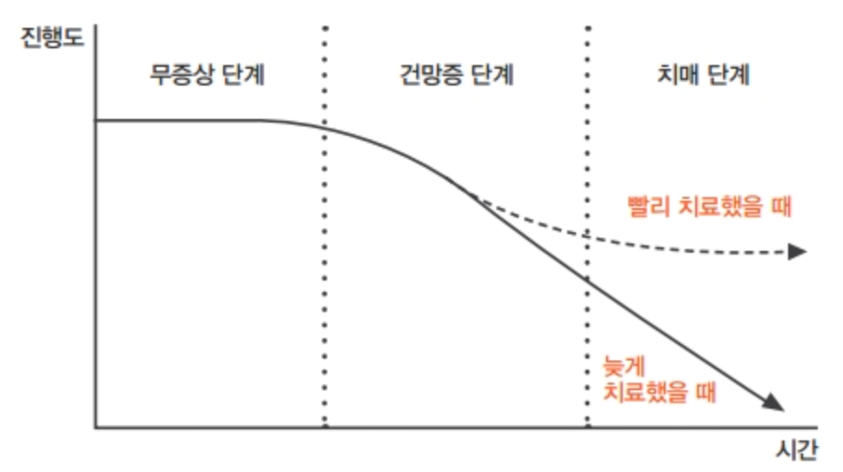
Motivation
3. Necessity of early diagnosis
인지기능
Necessary for
Dementia assessment
시간
From : 중앙치매센터 ‘헤아림 치매 알짜정보’, ‘치매 가이드북＇
Notes:
치매는 빨리 치료했을 때는 인지기능이 현저하게 덜 감소하기 때문에,(클릭) 치매 평가가 필요한 시점에서 저희 프로그램의 아이디어로 착안하게 되었습니다.

Slide 6
Motivation
4. Existing dementia assessment test
K-MMSE
MMSE
CREAD-K
CDR
From : 중앙치매센터 ‘헤아림 치매 알짜정보’, ‘치매 가이드북＇
Notes:
현재 MMSE, MMSE의 korean버전, CREAD-K, CDR처럼 기존의 수많은 치매 검사 척도들이 존재하지만, (담슬라이드)

Slide 7


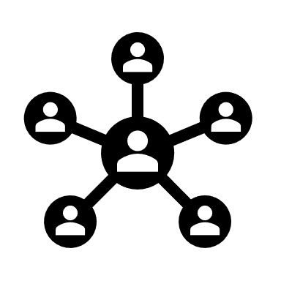
Motivation
5. Limit of Dementia Assessment Tests
Each different pros and cost
Complex and Non-uniform criteria
Accessibility of difficult
Automated, optimized mobile assessment of dementia assessment
Notes:
이 테스트들은 기준이 획일화되지 않았고 각자 다른 장단점을 지니고 있고, 서면식이기 때문에 접근하기 어려운 점들이 있습니다. (클릭) 저희는 이러한 한계점들을 완화함으로써 자동화되고 최적화된 모바일에서 구현함으로써 접근성을 높인 프로그램을 만들게 되었습니다.

Slide 8
Motivation
6. Existing dementia assessment test
K-MMSE
MMSE
This is standard!!
CREAD-K
CDR
Dementia accuracy
90%
From : 중앙치매센터 ‘헤아림 치매 알짜정보’, ‘치매 가이드북＇
Notes:
기존 치매 검사중 (클릭)(클릭) 치매 검사의 점수가 비정상 범주에 속할 때 그 환자가 그 환자가 실제로 인지 장애가 있을 확률이 90%에 이르고 다른 테스트들의 기준이 되는 K-MMSE을 반영했습니다.

Slide 9
Contents

Slide 10
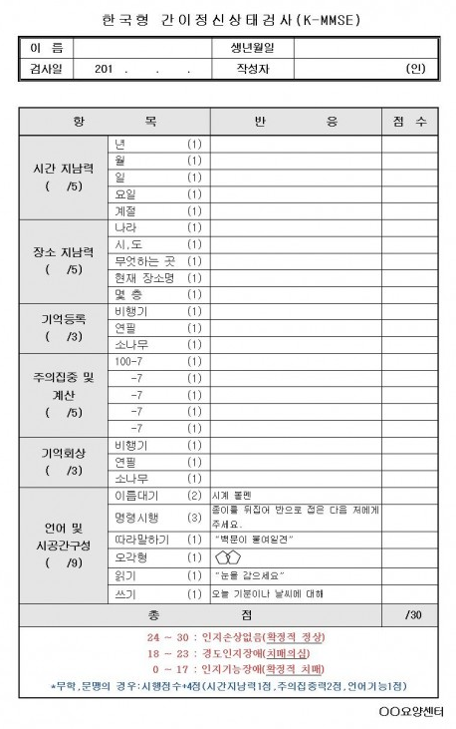
Contents
K-MMSE?
(Korean – Mini Mental State Examination)
Cognitive function Assessment
Korean version of world-wide MMSE
Assessment Tools
Evaluation paper, pencil, 1 sheet of paper
Total 30 items, about 5 ~ 10 minutes
Evaluation order
Orientation
Memory
Attention and calculation
Language and visual-spatial composition
Notes:
K-MMSE를 간단하게 소개하자면, MMSE의 Korean 버전이고, 30개의 문제로 구성 되어 있고 서면식으로 소요시간은 약 5~10분이 걸립니다. 항목은 지남력, 기억력, 계산력, 언어력, 시공간 구성력으로 구성되어 있습니다

Slide 11
Contents
Score
3 Set 1 Test
24~30
K-MMSE | CDT | Total
24~30 | 4~7 | 28~37 | Normal
17~23 | 0~4 | 17~27 | Mild dementia
0~16 |  | 0~16 | Dementia confirmed
CDT
4 ~ 7 | Normal
0 ~ 4 | Mild dementia
1 set : orientation(4) + memory(6)
2 set : orientation(3) + language(6) + calculation(5)
3 set : orientation(3) + language(5) + calculation(2)
4 set : Normal case : execute CDT
Notes:
점수 구성은 기본적으로 3셋트 1 test로 구성되어 있고, 분야는 지남력과 기억력과 언어력과 계산력 파트를 다루었고, CDT 같은 경우는 3set의 결과가 정상으로 나왔을 때 시행할 수 있게 하였습니다.

Slide 12
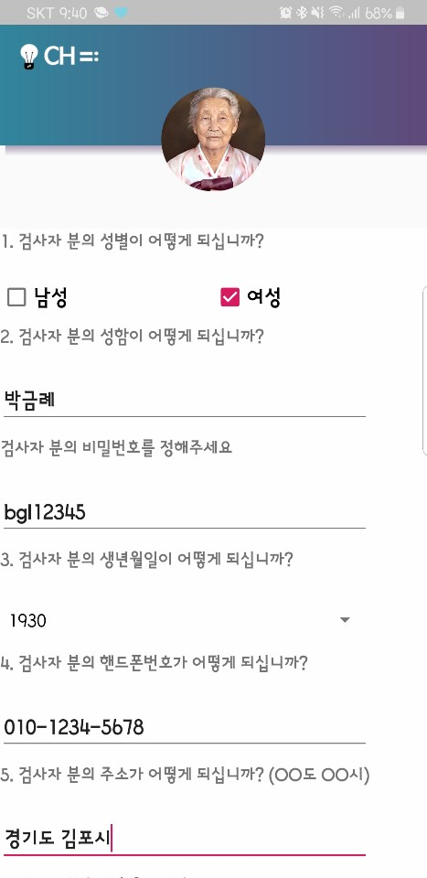
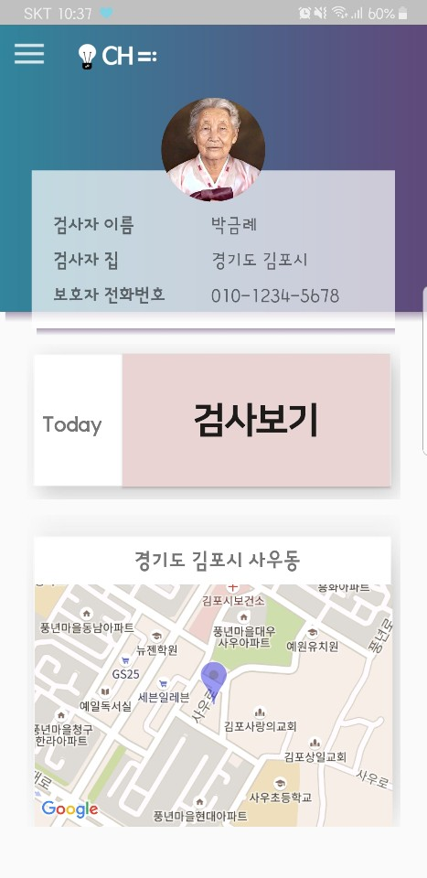
Contents
MAIN and SERVEY
Notes:
다음은 메인화면인데…
검사보기를 누르면 검사보기 가 시작되고
밑에 있는 지도는 현 위치를 나타내고 있습니다.

Slide 13
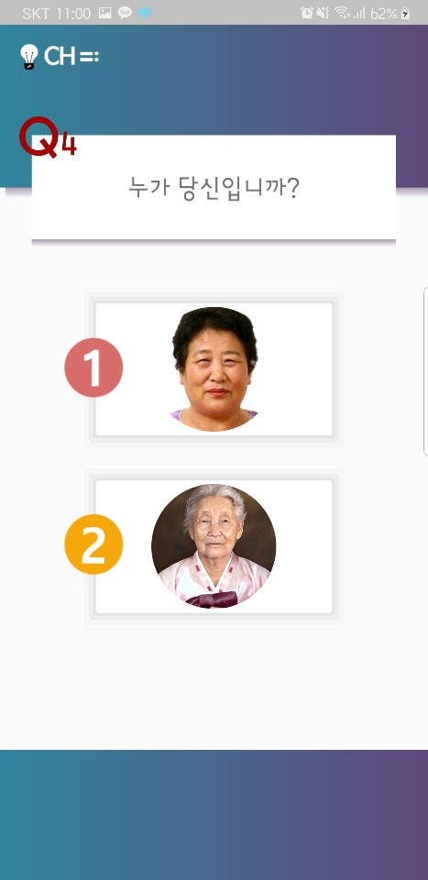
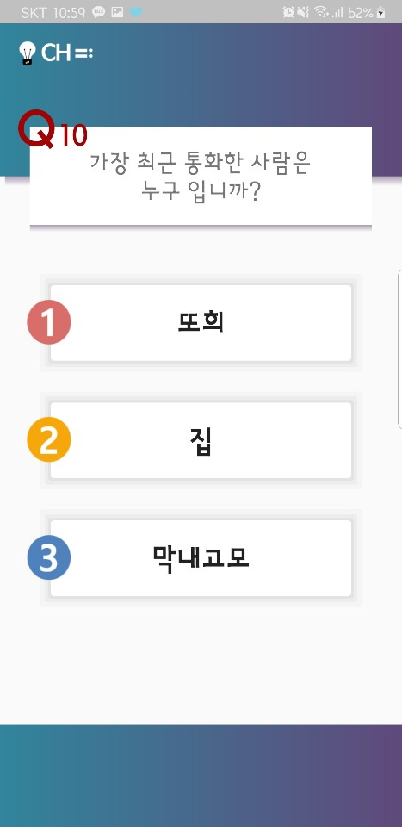
Contents
Our Dementia Test (K-MMSE + CDT)
Advance investigation | Our program
Orientation
& Memory
Language
Visual-
Spatial
Calculation
Notes:
선택과집중!!!!!!!!!

Slide 14
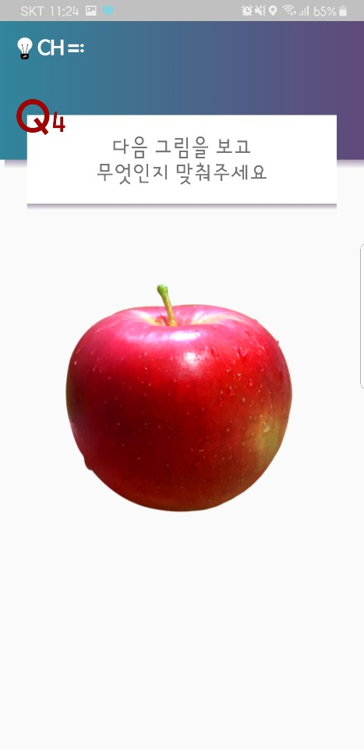
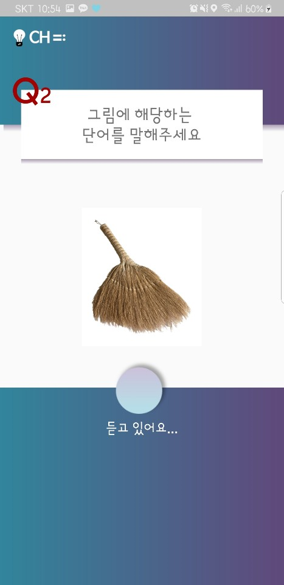
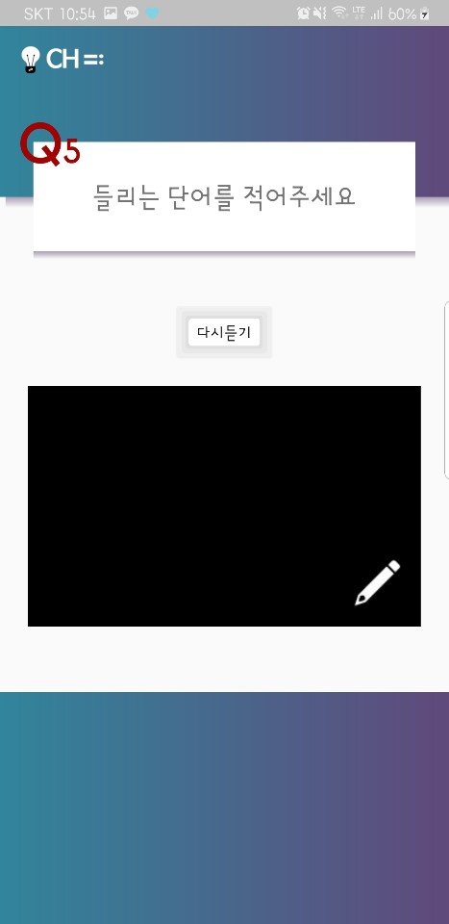
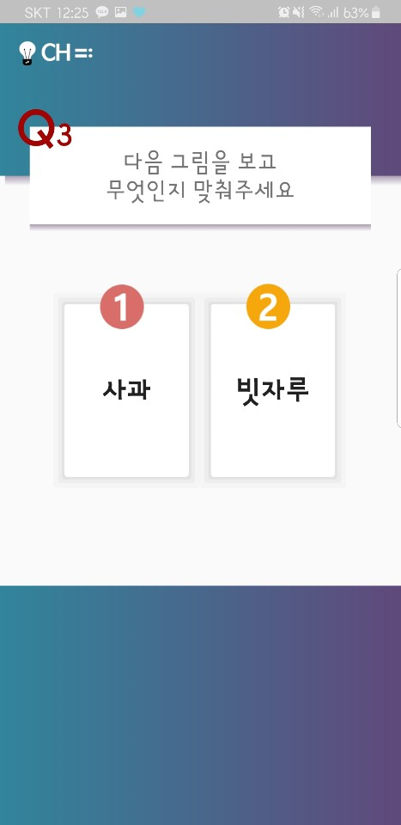
Contents
Our Dementia Test (K-MMSE + CDT)
Speaking | Name waiting | Writing
Orientation & Memory
Language
Visual-
Spatial
Calculation
Notes:
선택과집중!!!!!!!!!

Slide 15
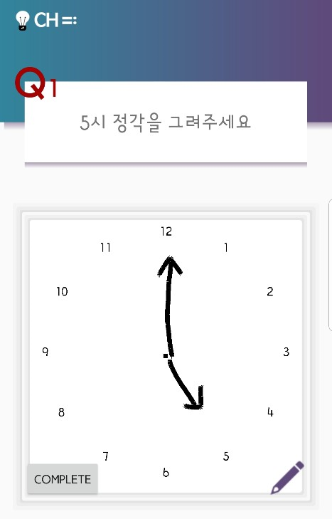
Contents
Our Dementia Test (K-MMSE + CDT)
CDT
Orientation & Memory
Language
Visual-
Spatial
Calculation
Notes:
선택과집중!!!!!!!!!

Slide 16
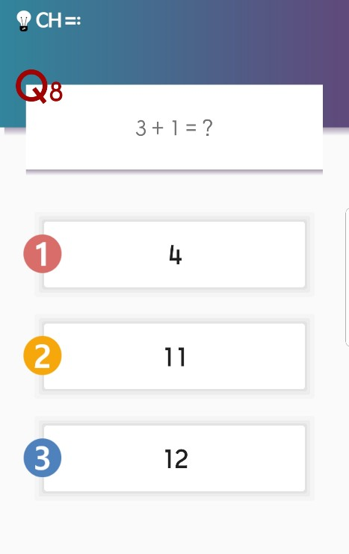
Contents
Our Dementia Test (K-MMSE + CDT)
Orientation & Memory
Language
Visual-
Spatial
Calculation
Notes:
선택과집중!!!!!!!!!

Slide 17
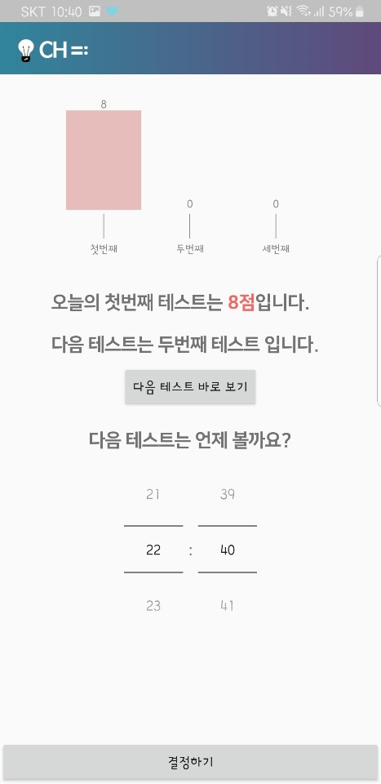
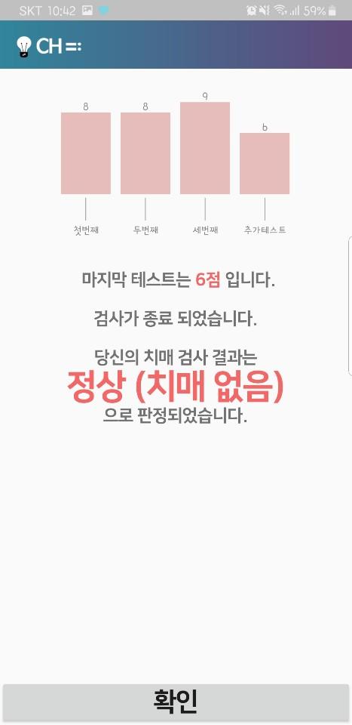
Contents
Last screen
Notes:
다음은 테스트의 마지막 부분입니다.
먼저 테스트가 아직 진행중이라면 다음같이 알람 설정을 하거나 바로 시험을 치를 수 있도록 되어있고
마지막에는 치매 결과와 결과 그래프들이 나와있습니다.

Slide 18
Demo

Slide 19
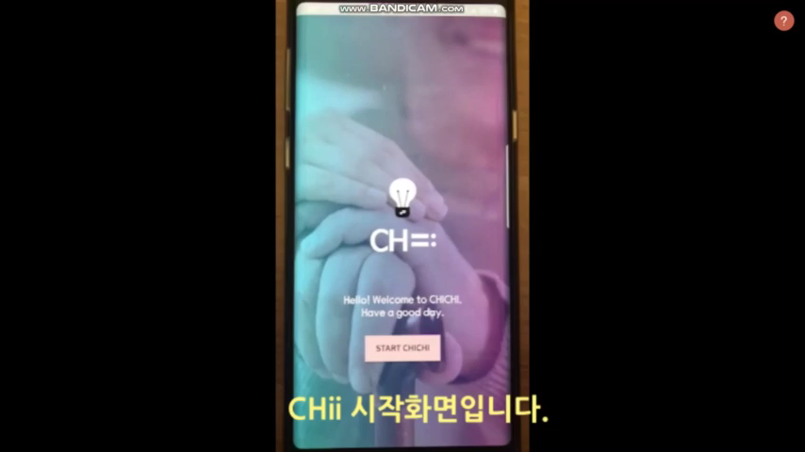

Slide 20
Program strategy

Slide 21
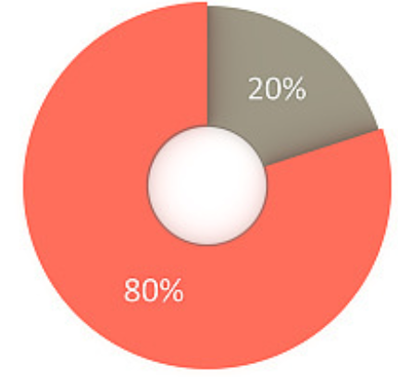




Test strategy
Non-response processing strategy
wrong
Non-response
Error or Correct
random
correct
After survey,
Error processed is more accuracy!
Error processed Cognitive impairment accuracy
From : “Scoring nonresponse on the Mini-Mental State Examination” 연구 책임 : G. G. Fillenbaum
Notes:
Fiilenbaum의 논문에 의하면 무응답을 error로 처리한 경우와 correct로 처리한 경우를 비교해보았는데, correct로 처리한경우가 인지 손상 환자라고 판단한 정확도가 80%로 더 정확하기 때문에 무응답을 error로 처리하기로 정했습니다.

Slide 22
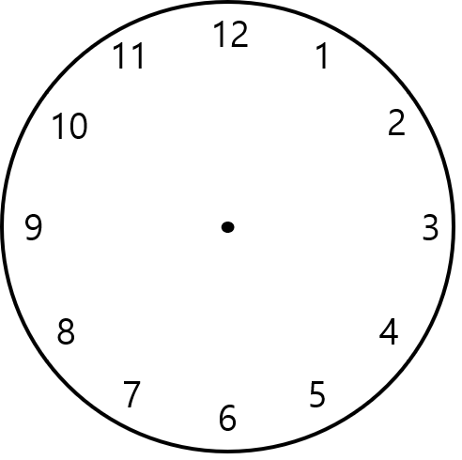
Test strategy
CDT processing strategy
Ex ) Draw a 12’o clock
Total
TOTAL 7 score
If 2 lines are exist (+2)
If Minutes line length > total/4 (+1)
If lines are in Yellow (each +1)
If lines are in Red (each +1)
Yellow
Score + 1
Red
Score + 2
Notes:
다음은 CDT 구현에서, 12시 정각을 그려라 라는 문제면, 2개의 라인이 존재하면 +2점
만약 전체부분에서 분침의 길이가 total/4보다 크면 +1점
노란 area에 들어가면 기본적으로 초침, 분침 각각 +1점 더 좁은 area인 빨간 area에 들어가면 +1점씩을 더 해줘서 정확도를 올렸습니다.

Slide 23
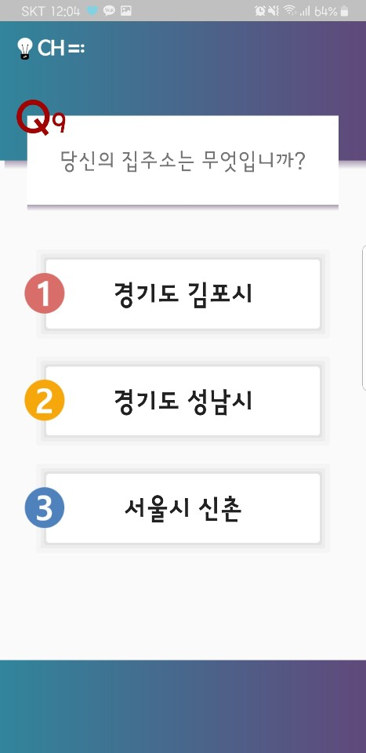
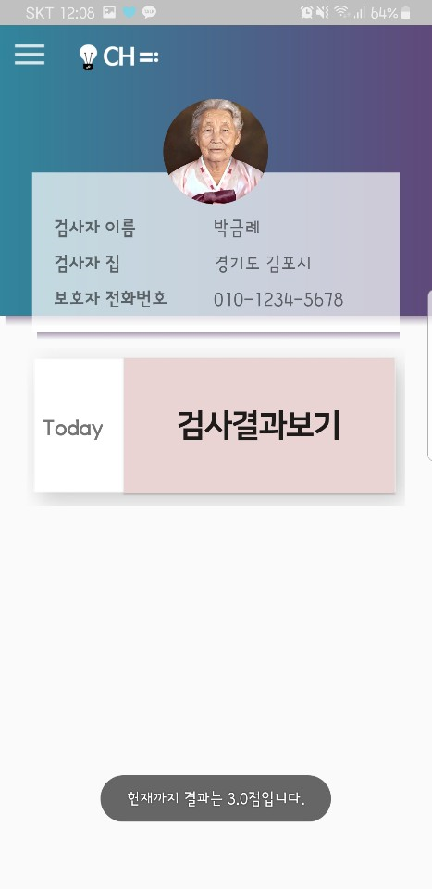
Test strategy
FireBase processing strategy
Improve the variety and reality
Choose name, address, profile is in real inspector
Manager system
Manager can see inspector test score
Notes:
이름과 주소와 프로필사진을 다른 inspector에서 문제를 따오기 때문에 variety와 reality를 향상 시켰고,
파이어 베이스를 통해 보호자가 검사자의 테스트 점수를 볼 수 있게 하는 manager system까지 구축했습니다

Slide 24
Key Feature & Evaluation

Slide 25
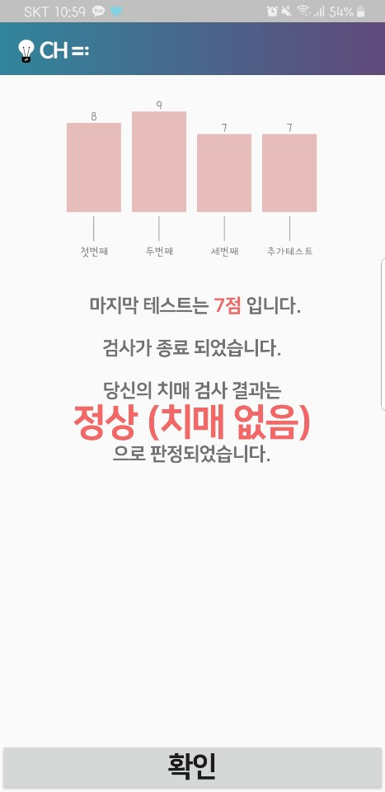
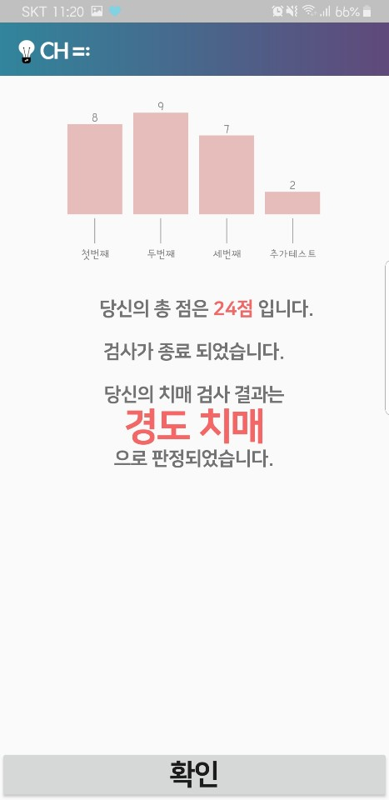
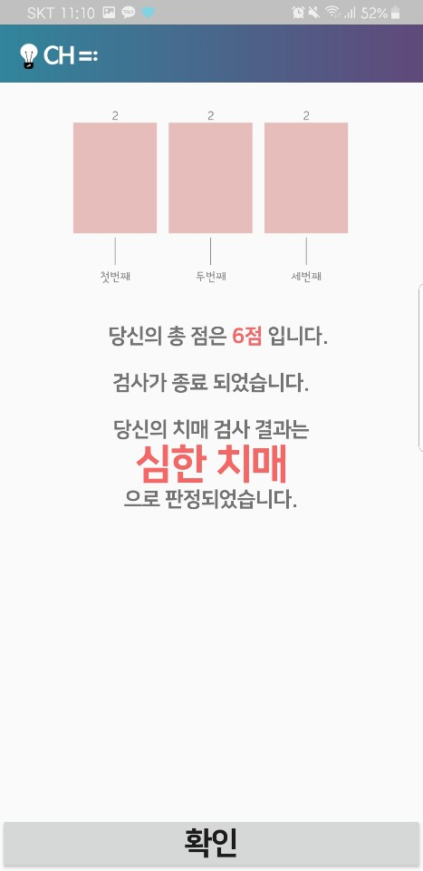
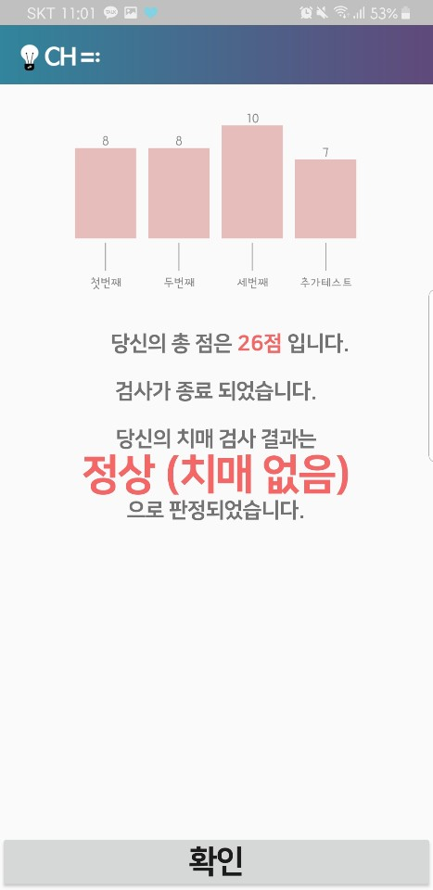
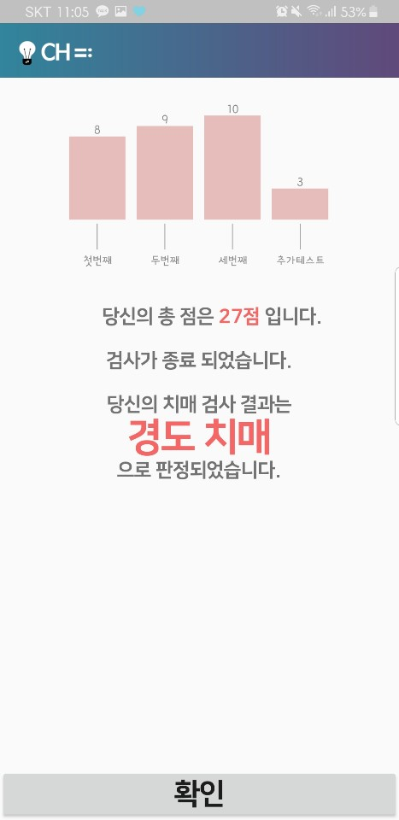
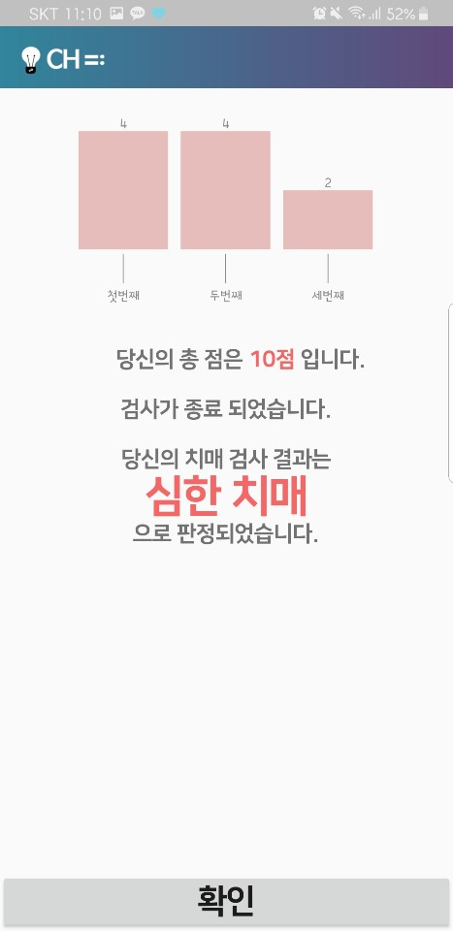
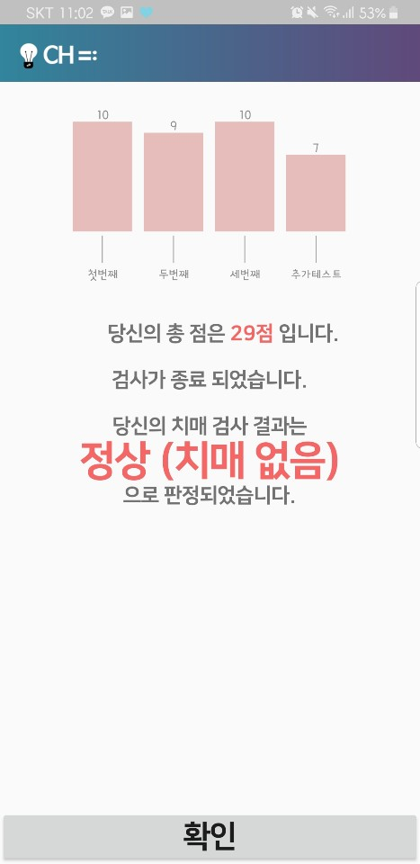
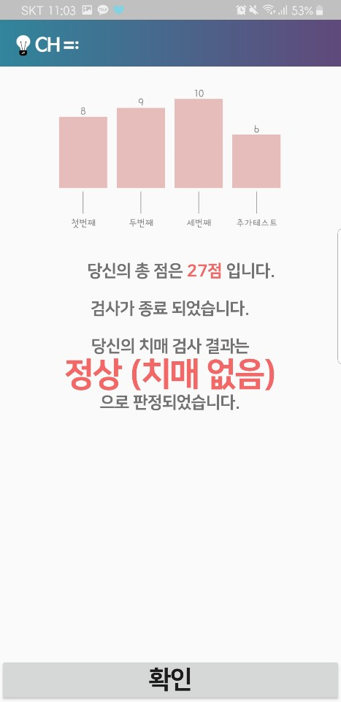
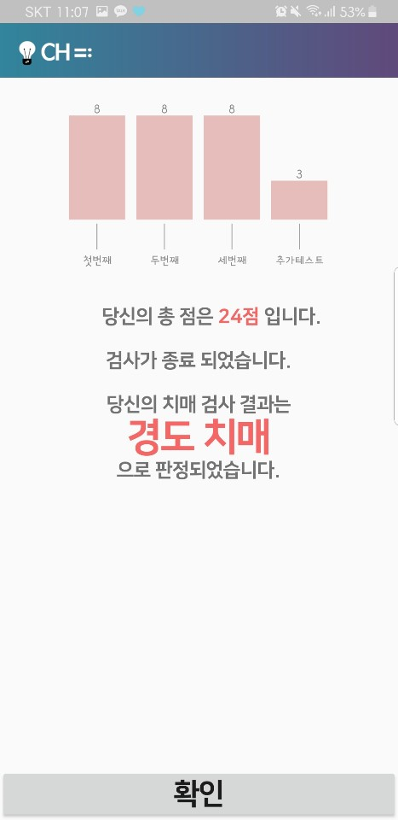
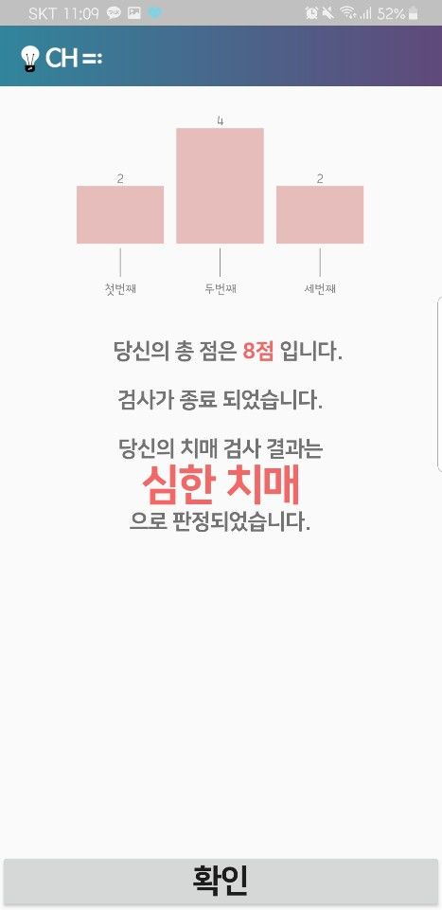
Evaluation
Within 10 peoples average

Slide 26




Key feature
Simple, optimized & mobile
3 Set 1 test
Evaluation
concentration of the elderly
Feedback
dementia testing tools
non-response
CDT
MMSE non-response processing
considering limit of K-MMSE

Slide 27
Git Hub
https://github.com/HyeonJiChoi/ChiChi

Slide 28
Thank you

Slide 29
Q & A

